Slide 1
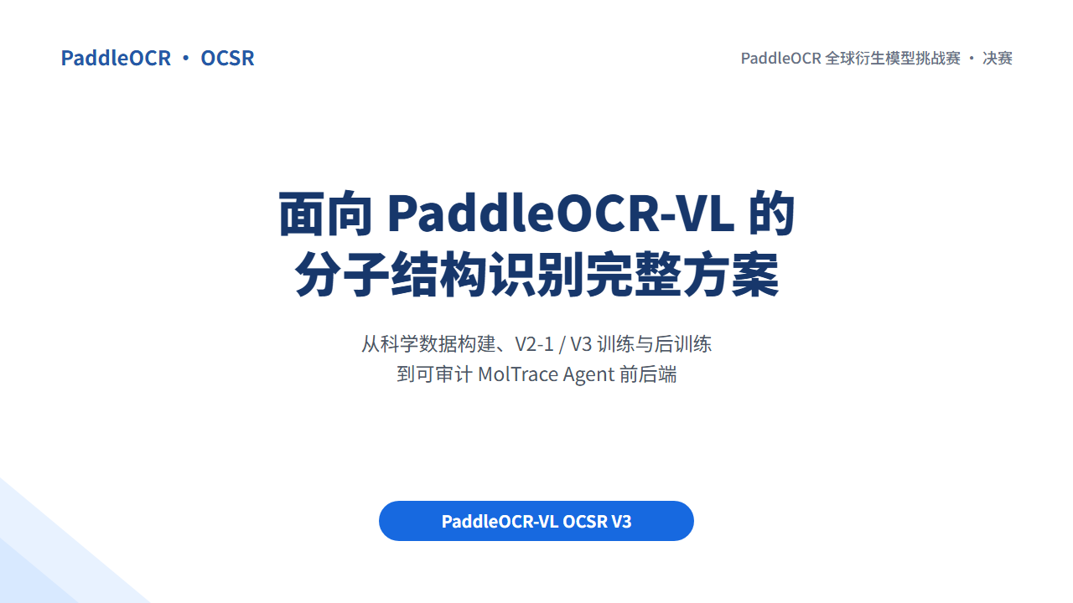
Notes:
今天我将向各位汇报我们最新完成的一个重要项目——面向PaddleOCR的多源藏文场景文字识别训练数据集的构建成果。这个项目旨在解决当前通用OCR模型在处理藏文等小语种复杂场景时识别精度低的痛点。接下来，我将详细介绍我们的数据集。

Slide 2
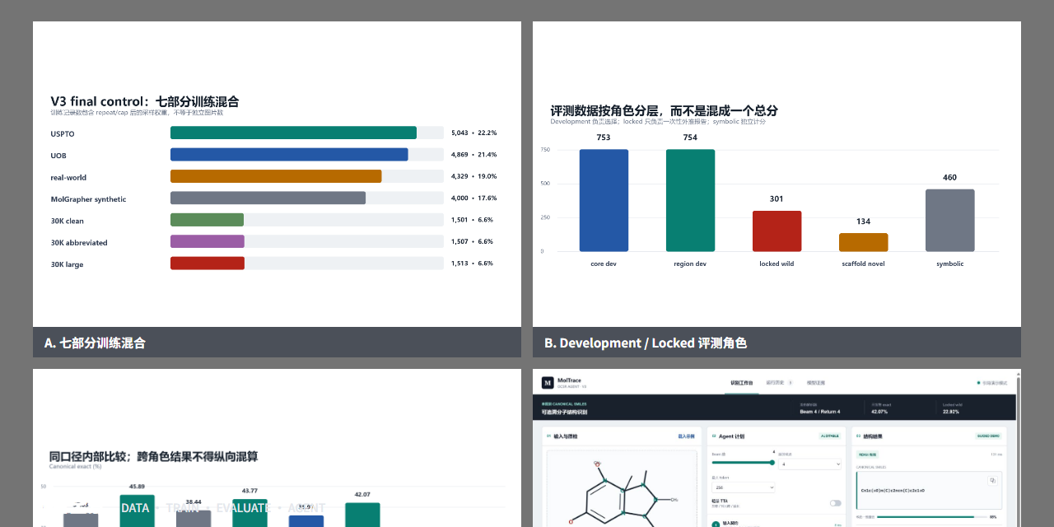
数据构建
训练路线
受控实验
冻结评测
Agent系统
开源交付
围绕单图到 canonical SMILES，V3 把数据治理、受控训练、一次性 locked test 与可审计 Agent 串成同一条证据链。
项目全景与关键证据
Notes:
首先来看项目的背景与数据集概览。我们的核心目标是解决通用OCR在藏文场景识别率低的问题。为此，我们构建了一个包含8000张真实场景图片的数据集，覆盖四大藏区，并严格按9:1划分训练集和验证集。
我们的数据集有四大核心优势：地域多样性、场景真实性、文本丰富性和格式统一性。这不仅保证了数据质量，更让后续的模型训练能无缝衔接，具备高泛化能力。

Slide 3
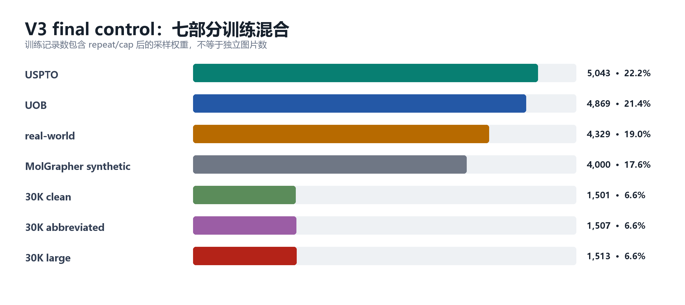
数据构建
训练路线
受控实验
冻结评测
Agent系统
开源交付
证据链闭环
先冻结任务与统计单位，再构建严格训练混合和分角色评测；所有 checkpoint、hard replay、beam 与 rerank 决策只读取 development，locked test 在策略冻结后运行一次。
01 / 数据构建
02 / 评测冻结
03 / 训练与后训练
04 / Agent 与发布
七部分混合按可信度、覆盖和吞噬风险配比；22,762 条 strict 记录进入 final control。
753 + 754 条 development 负责选择；301 分子、62 篇论文的 locked wild 只负责最终回答。
V2-1 LoRA continuation，经 2x2 消融、checkpoint gate、hard replay gate 与 decoder 对照逐步冻结。
MolTrace 前后端公开候选、RDKit 校验和选择理由；代码、模型、报告与 PPT 同步发布。
Notes:
首先来看项目的背景与数据集概览。我们的核心目标是解决通用OCR在藏文场景识别率低的问题。为此，我们构建了一个包含8000张真实场景图片的数据集，覆盖四大藏区，并严格按9:1划分训练集和验证集。
我们的数据集有四大核心优势：地域多样性、场景真实性、文本丰富性和格式统一性。这不仅保证了数据质量，更让后续的模型训练能无缝衔接，具备高泛化能力。

Slide 4
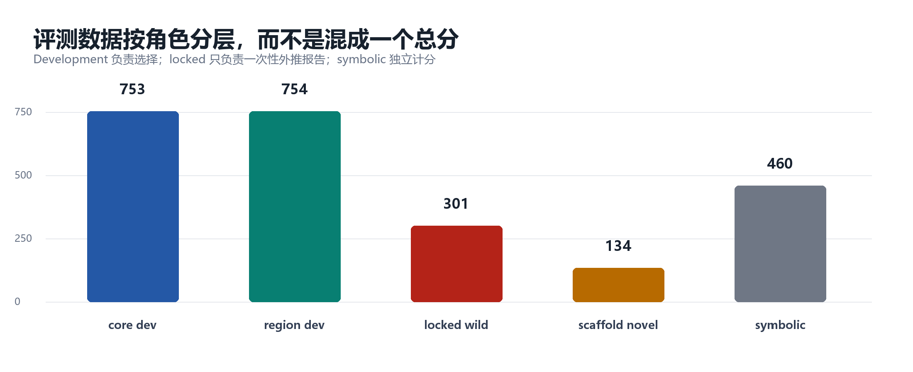
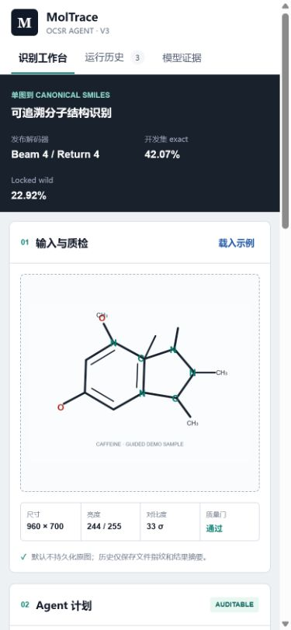
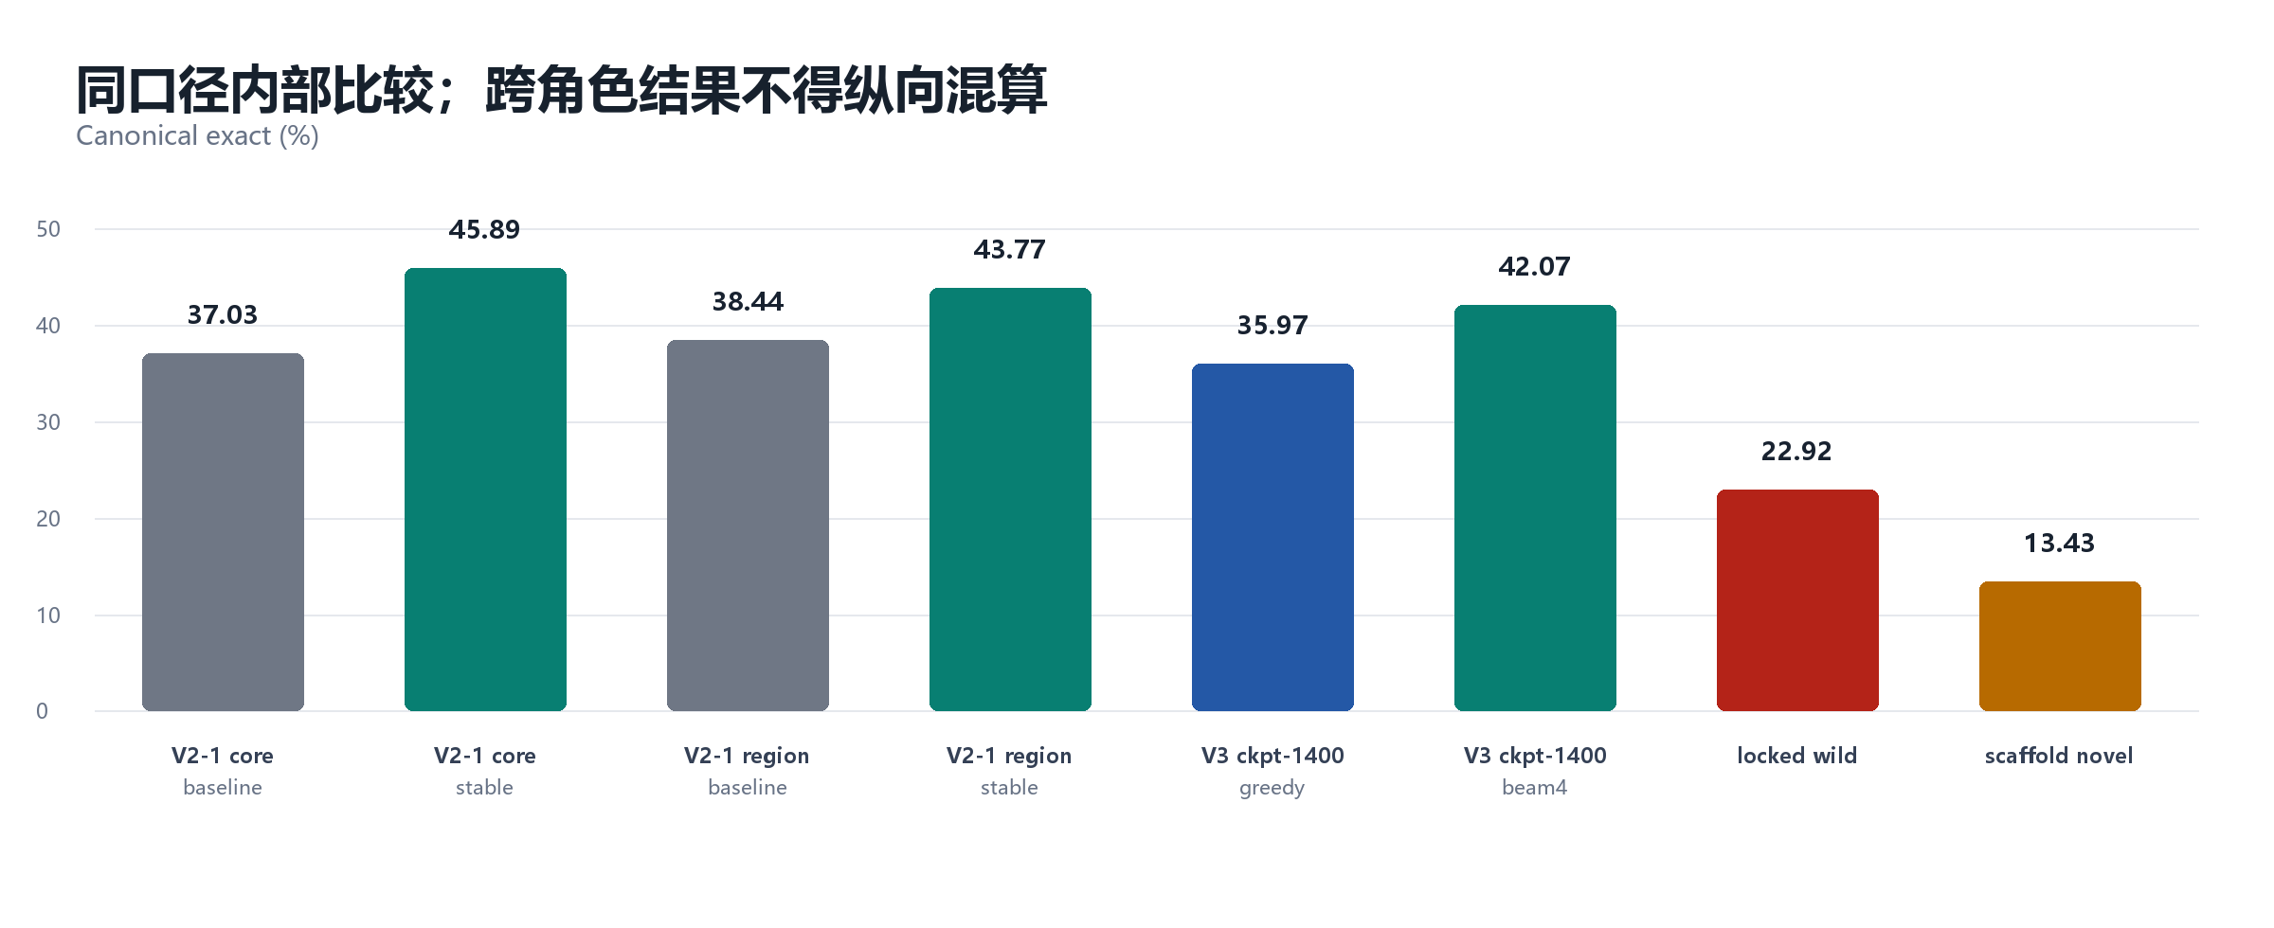
数据构建
训练路线
受控实验
冻结评测
Agent系统
开源交付
数据质量门与冻结
22,762
strict 训练记录
由 23,047 条 clean weighted 输入过滤多片段、symbolic、不收敛和 held-out 重叠后得到。
1,507
development 样本
Core 753 + Region 754，专门承担 checkpoint、数据因素和 decoder 选择责任。
301
locked canonical
来自 62 篇整论文留出；训练与终测在 molecule、structure 和 paper group 上分离。
项目 owner 已确认四个 frozen labels 完成离线人工审核；公开证据以 attestation 与 SHA256 绑定，不虚构双盲记录。
Notes:
首先来看项目的背景与数据集概览。我们的核心目标是解决通用OCR在藏文场景识别率低的问题。为此，我们构建了一个包含8000张真实场景图片的数据集，覆盖四大藏区，并严格按9:1划分训练集和验证集。
我们的数据集有四大核心优势：地域多样性、场景真实性、文本丰富性和格式统一性。这不仅保证了数据质量，更让后续的模型训练能无缝衔接，具备高泛化能力。

Slide 5
数据构建
训练路线
受控实验
冻结评测
Agent系统
开源交付
七部分训练混合：比例服务于覆盖，不追求平均
01｜七个语义组
USPTO 5,043 / UOB 4,869：稳定 printed 锚点，保证化学结构与输出协议的基本盘。
real-world 4,329 / MolGrapher 4,000：补入页面退化、真实噪声与结构变化。
30K clean / abbreviated / large 各约 1,500：定向覆盖缩写、长分子和视觉稀缺模式。
配比原则：printed 组提供稳定锚点，真实与 synthetic 组负责扩覆盖，小剂量 30K 支路避免稀缺模式被多数类平均淹没。
02｜为什么不是 1:1 平均
采样权重同时约束标签可信度、目标域覆盖、独立分子数与重复增强吞噬风险；混合是否有效由同预算 2x2 消融决定，而不是由直觉宣布。
消融结论：00 control 的两 seed 宏平均最高；结论仅限本轮探索预算，不写成普适最优。
Notes:
首先来看项目的背景与数据集概览。我们的核心目标是解决通用OCR在藏文场景识别率低的问题。为此，我们构建了一个包含8000张真实场景图片的数据集，覆盖四大藏区，并严格按9:1划分训练集和验证集。
我们的数据集有四大核心优势：地域多样性、场景真实性、文本丰富性和格式统一性。这不仅保证了数据质量，更让后续的模型训练能无缝衔接，具备高泛化能力。

Slide 6
数据构建
训练路线
受控实验
冻结评测
Agent系统
开源交付
配比不是拍脑袋：五个可证伪假设
01. 先固定控制组和预算
所有 probe 使用同一 V2-1 export、250 steps、effective batch 32、LoRA r=16 和两块 development；只改变 wild 与 augmentation 两个因素。
约束：重复视图只增加训练暴露，不增加独立分子数；任何候选若造成主面板回归，就不能因局部样例好看而采用。
02. 再让数据回答是否增益
Wild only：测试目标域追加是否改善论文图外推，而不同时混入增强变量。
Aug only：测试退化增强是否提升鲁棒性，同时检查是否损伤 clean printed 锚点。
结果：00 control 34.11%，10 wild only 33.28%，01 aug only 33.44%，11 wild + aug 33.91%。两 seed 未完全平衡，因此只作探索性选择。
Notes:
首先来看项目的背景与数据集概览。我们的核心目标是解决通用OCR在藏文场景识别率低的问题。为此，我们构建了一个包含8000张真实场景图片的数据集，覆盖四大藏区，并严格按9:1划分训练集和验证集。
我们的数据集有四大核心优势：地域多样性、场景真实性、文本丰富性和格式统一性。这不仅保证了数据质量，更让后续的模型训练能无缝衔接，具备高泛化能力。

Slide 7
数据构建
训练路线
受控实验
冻结评测
Agent系统
开源交付
V2-1 → V3：把有限预算用在可解释增益上
01 / V2-1 已完成任务适配
历史 core 37.03% → 45.89%，region 38.44% → 43.77%，证明模型已学会 OCSR 输出协议；这些历史面板不再冒充未触碰测试集。
02 / V3 重新冻结数据角色
训练、development、locked wild、scaffold novel 与 symbolic 各自承担不同问题，禁止跨角色混算。
Final：V2-1 export 上做 1,400-step、3e-5 的 LoRA continuation，以 development 选择 checkpoint-1400。
路线选择：不重复学习输出格式，而是把算力用于数据治理、checkpoint、召回和失败边界。
Post-training：hard replay、beam4/return4、chem-light rerank 都必须过预设收益/回归闸门。
Notes:
首先来看项目的背景与数据集概览。我们的核心目标是解决通用OCR在藏文场景识别率低的问题。为此，我们构建了一个包含8000张真实场景图片的数据集，覆盖四大藏区，并严格按9:1划分训练集和验证集。
我们的数据集有四大核心优势：地域多样性、场景真实性、文本丰富性和格式统一性。这不仅保证了数据质量，更让后续的模型训练能无缝衔接，具备高泛化能力。

Slide 8
数据构建
训练路线
受控实验
冻结评测
Agent系统
开源交付
评测集按角色分层，而不是混成一个总分
01 / Development
02 / Locked final
03 / 指标边界
1,507
Development
Core 753 · Region 754
301
locked wild
62 papers
Canonical exact
结构是否完全一致，是主指标。
134
scaffold novel
Valid / token F1 / edit / Tanimoto
只解释错误性质，不能替代 exact。
460 symbolic
独立文字转写轨道
原则：development 负责“选”，locked test 只负责最后“答”。
Notes:
首先来看项目的背景与数据集概览。我们的核心目标是解决通用OCR在藏文场景识别率低的问题。为此，我们构建了一个包含8000张真实场景图片的数据集，覆盖四大藏区，并严格按9:1划分训练集和验证集。
我们的数据集有四大核心优势：地域多样性、场景真实性、文本丰富性和格式统一性。这不仅保证了数据质量，更让后续的模型训练能无缝衔接，具备高泛化能力。

Slide 9
数据构建
训练路线
受控实验
冻结评测
Agent系统
开源交付
训练设置：同基座、同预算、可恢复
01 / 硬件与软件环境
02 / 三阶段参数
GPU：NVIDIA H800 PCIe 80GB；final 与 probe 均以单卡运行，beam4/return4 因显存采用 1 worker。
阶段 | Probe | Final | Hard replay
初始化 | V2-1 export | V2-1 export | Final ckpt
Steps | 250 | 1,400 | 300
Learning rate | 2e-5 | 3e-5 | 8e-6
LoRA rank | 16 | 16 | 16
Effective batch | 32 | 32 | 32
软件：Python 3.10、PyTorch 2.1.2+cu118、Transformers 4.55.4、RDKit 2025.9.6。
基座：PaddleOCR-VL-1.5；训练入口为 V2-1 export，避免重复学习 OCSR 输出格式。
恢复：阶段完成标记、日志、checkpoint hash 与环境快照共同保存，失败不会覆盖已完成结果。
注：所有阶段 LoRA r=16、per-device batch 8、gradient accumulation 4，有效 batch 32。
Notes:
首先来看项目的背景与数据集概览。我们的核心目标是解决通用OCR在藏文场景识别率低的问题。为此，我们构建了一个包含8000张真实场景图片的数据集，覆盖四大藏区，并严格按9:1划分训练集和验证集。
我们的数据集有四大核心优势：地域多样性、场景真实性、文本丰富性和格式统一性。这不仅保证了数据质量，更让后续的模型训练能无缝衔接，具备高泛化能力。

Slide 10
数据构建
训练路线
受控实验
冻结评测
Agent系统
开源交付
Checkpoint 与 hard replay：结果决定采用或拒绝
01 / Development 闸门
02 / 关键发现
阶段 | Macro exact | 决策
Final greedy | 35.97% | 采用 checkpoint
Hard replay | 35.24% | 拒绝 -0.73pp
Checkpoint-1400：greedy macro exact 35.97%，模型、prompt、hash 和 generation config 随后进入冻结。
Hard replay：300 steps、8e-6，macro 35.24%，相对 final 回退 0.73pp，未通过 0.5pp 收益门槛。
七个 checkpoint 在 core/region 两块 development 上完整评测；选择 macro exact 最高且 validity 不回退的 checkpoint-1400。
决策纪律：困难样本 continuation 不是默认正确；没有统一面板增益就拒绝，不把训练动作包装成创新。
Notes:
首先来看项目的背景与数据集概览。我们的核心目标是解决通用OCR在藏文场景识别率低的问题。为此，我们构建了一个包含8000张真实场景图片的数据集，覆盖四大藏区，并严格按9:1划分训练集和验证集。
我们的数据集有四大核心优势：地域多样性、场景真实性、文本丰富性和格式统一性。这不仅保证了数据质量，更让后续的模型训练能无缝衔接，具备高泛化能力。

Slide 11
数据构建
训练路线
受控实验
冻结评测
Agent系统
开源交付
Decoder 对照：增加召回有效，轻量重排无效
01 / Greedy 基线
02 / Beam4 / Return4
同一 checkpoint-1400、同一 development：core 35.59%，region 36.34%，macro 35.97%。
同一模型只改变生成策略：core 41.70%，region 42.44%，macro 42.07%，相对 greedy +6.10pp。
优点：单候选、速度快、显存小；缺点：一次解码错误没有候选补救空间。
两个面板的 structure_id cluster paired bootstrap 95% CI 均高于 0，采用 beam 召回。
结论：保留为计算基线，不作为最终 development decoder。
Chem-light rerank 在同候选池降至 39.55%，回退 2.52pp，因此拒绝；最终保留原始 beam 排序。
Notes:
首先来看项目的背景与数据集概览。我们的核心目标是解决通用OCR在藏文场景识别率低的问题。为此，我们构建了一个包含8000张真实场景图片的数据集，覆盖四大藏区，并严格按9:1划分训练集和验证集。
我们的数据集有四大核心优势：地域多样性、场景真实性、文本丰富性和格式统一性。这不仅保证了数据质量，更让后续的模型训练能无缝衔接，具备高泛化能力。

Slide 12
数据构建
训练路线
受控实验
冻结评测
Agent系统
开源交付
Locked 结果：exact 与 valid 必须分开解释
01 / 一次性 locked final
02 / 结论边界
Wild strict：301 分子 / 62 papers，canonical exact 22.92%，valid SMILES 84.72%。
22.92% exact 说明主任务远未解决，不能用 84.72% validity 宣称结构识别成功。
Scaffold novel：134 分子，exact 13.43%，valid 75.37%，显示新骨架与论文域迁移叠加后仍困难。
Development 42.07% 与 locked 22.92% 回答不同问题，不能纵向写成回退或提升率。
Locked test 结果不回流 prompt、checkpoint、beam、rerank 或训练。
当前没有 private-photo locked test；owner attestation 也不等同于第三方双人盲审。
Symbolic：460 条，whitespace-normalized exact 0%，nonempty 100%；输出协议不匹配，必须独立建模。
诚实报告限制，比在单一 clean 子域堆高分更能支持真实部署判断。
Notes:
首先来看项目的背景与数据集概览。我们的核心目标是解决通用OCR在藏文场景识别率低的问题。为此，我们构建了一个包含8000张真实场景图片的数据集，覆盖四大藏区，并严格按9:1划分训练集和验证集。
我们的数据集有四大核心优势：地域多样性、场景真实性、文本丰富性和格式统一性。这不仅保证了数据质量，更让后续的模型训练能无缝衔接，具备高泛化能力。

Slide 13
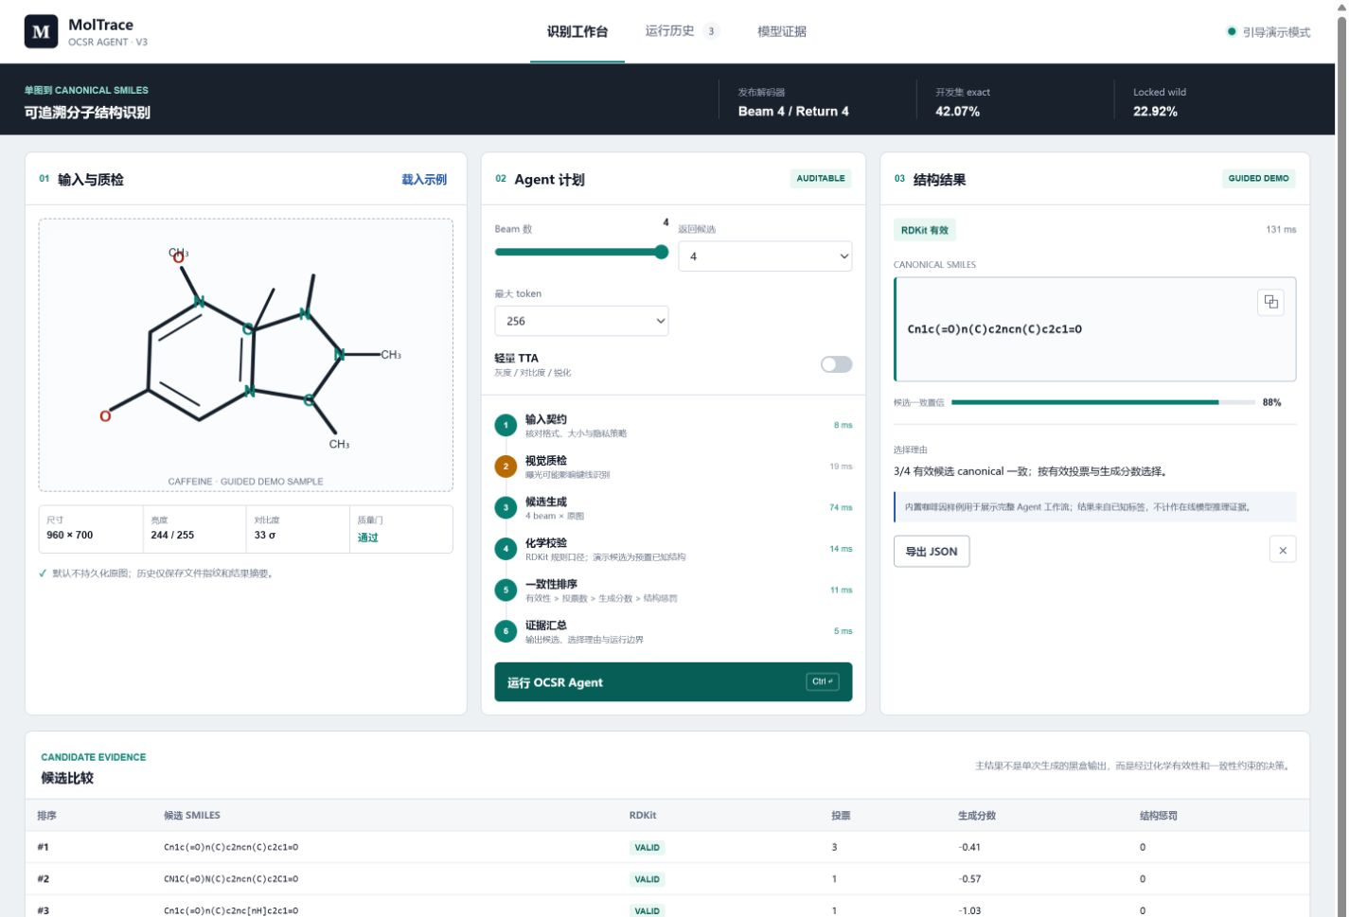
数据构建
训练路线
受控实验
冻结评测
Agent系统
开源交付
Locked 结果与证据边界
主任务：22.92% exact / 84.72% valid；scaffold：13.43% / 75.37%。图像、指标、锁定协议与真实 Agent 截图并列展示，避免只展示最好看的单一分数。
Notes:
首先来看项目的背景与数据集概览。我们的核心目标是解决通用OCR在藏文场景识别率低的问题。为此，我们构建了一个包含8000张真实场景图片的数据集，覆盖四大藏区，并严格按9:1划分训练集和验证集。
我们的数据集有四大核心优势：地域多样性、场景真实性、文本丰富性和格式统一性。这不仅保证了数据质量，更让后续的模型训练能无缝衔接，具备高泛化能力。

Slide 14
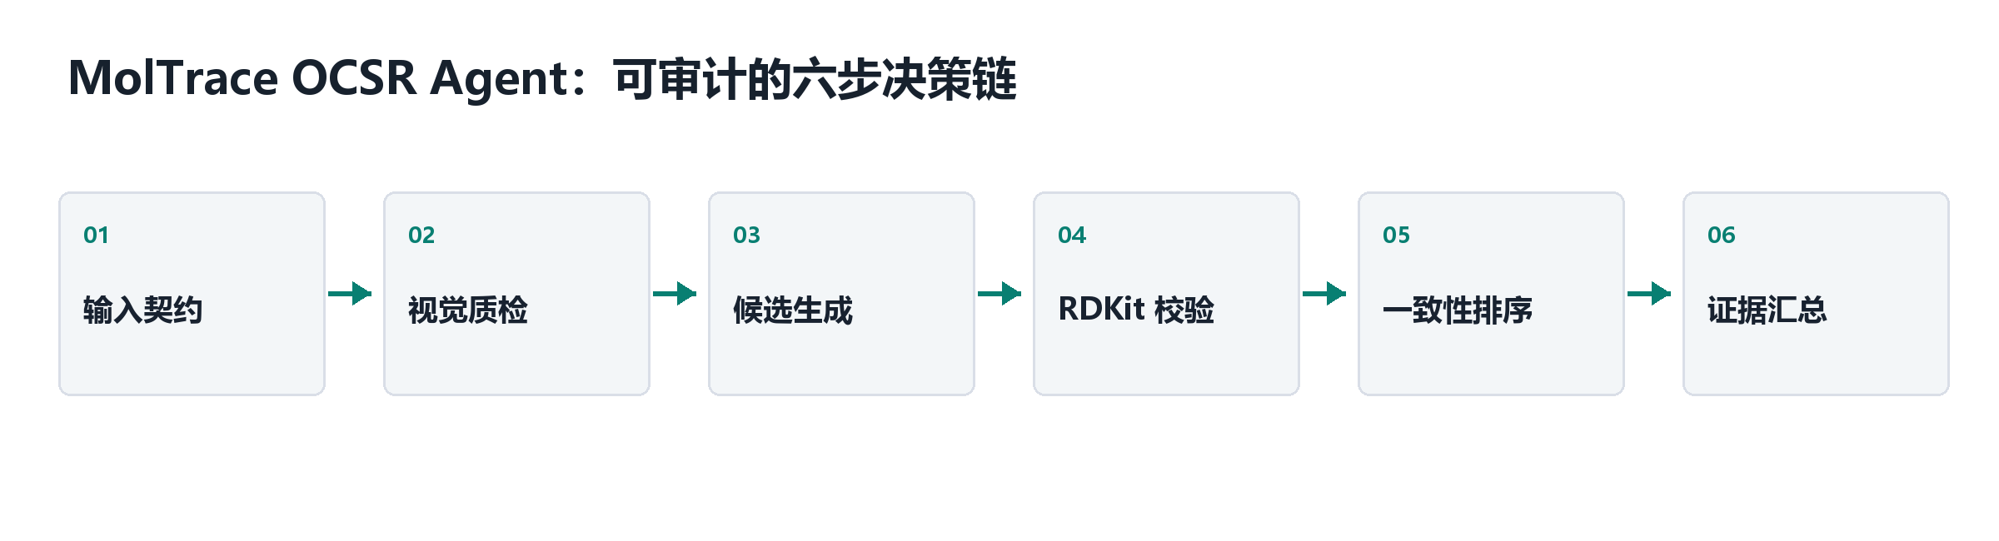
数据构建
训练路线
受控实验
冻结评测
Agent系统
开源交付
MolTrace Agent：真实前后端工作台
Browser UI：上传、预览、质检、参数、候选对比、历史与 JSON 导出。
Node API：输入限制、模型探针、临时文件清理与 V3 CLI 适配。
Agent trace：输入契约 → 视觉质检 → 候选生成 → RDKit 校验 → 一致性排序 → 证据汇总。
Notes:
首先来看项目的背景与数据集概览。我们的核心目标是解决通用OCR在藏文场景识别率低的问题。为此，我们构建了一个包含8000张真实场景图片的数据集，覆盖四大藏区，并严格按9:1划分训练集和验证集。
我们的数据集有四大核心优势：地域多样性、场景真实性、文本丰富性和格式统一性。这不仅保证了数据质量，更让后续的模型训练能无缝衔接，具备高泛化能力。

Slide 15
数据构建
训练路线
受控实验
冻结评测
Agent系统
开源交付
Agent 决策链：可运行，也可审计
六步 trace 把候选、解析结果、投票、分数和选择理由全部留下。
GPU MODEL：设置 V3_MODEL_DIR 后运行真实模型。
GUIDED DEMO：仅内置咖啡因样例使用已知标签。
NEEDS MODEL：任意上传图在无模型时拒绝伪造结果。
Notes:
首先来看项目的背景与数据集概览。我们的核心目标是解决通用OCR在藏文场景识别率低的问题。为此，我们构建了一个包含8000张真实场景图片的数据集，覆盖四大藏区，并严格按9:1划分训练集和验证集。
我们的数据集有四大核心优势：地域多样性、场景真实性、文本丰富性和格式统一性。这不仅保证了数据质量，更让后续的模型训练能无缝衔接，具备高泛化能力。

Slide 16
数据构建
训练路线
受控实验
冻结评测
Agent系统
开源交付
开源交付：代码、模型与报告
GitHub：训练/推理/评测/QC/runbook/MolTrace Agent/18页答辩稿。
Hugging Face：V3 模型、processor、tokenizer、模型卡与 SHA256。
比赛包：数据构建报告、评测集专项报告、评测 ZIP、权重 ZIP、人工审核声明与许可矩阵。
Notes:
首先来看项目的背景与数据集概览。我们的核心目标是解决通用OCR在藏文场景识别率低的问题。为此，我们构建了一个包含8000张真实场景图片的数据集，覆盖四大藏区，并严格按9:1划分训练集和验证集。
我们的数据集有四大核心优势：地域多样性、场景真实性、文本丰富性和格式统一性。这不仅保证了数据质量，更让后续的模型训练能无缝衔接，具备高泛化能力。

Slide 17
数据构建
训练路线
受控实验
冻结评测
Agent系统
开源交付
01 / 已完成的可信证据
02 / 必须保留的限制
数据角色已冻结：22,762 strict training；753 + 754 development；301 / 62 papers locked wild。
Private-photo locked test 仍为 0，不能把历史整理图或算法增强写成真实自采。
训练与后训练均有对照：00 control、checkpoint-1400、拒绝 hard replay、采用 beam、拒绝 rerank。
2x2 只有两个 seed，00 control 仅是本轮探索最稳，不支持显著或普适最优声明。
独立复现
需补第二台 GPU clean-download / smoke 与容器 digest。
工程交付可运行：Agent 5/5 tests；PPT 逐页渲染；GitHub 与 HF revision、权重 hash 可复核。
结论：V3 给出的是一条可证伪、可复核的完整流程，同时用 locked 分数准确标出下一步泛化瓶颈。
Notes:
首先来看项目的背景与数据集概览。我们的核心目标是解决通用OCR在藏文场景识别率低的问题。为此，我们构建了一个包含8000张真实场景图片的数据集，覆盖四大藏区，并严格按9:1划分训练集和验证集。
我们的数据集有四大核心优势：地域多样性、场景真实性、文本丰富性和格式统一性。这不仅保证了数据质量，更让后续的模型训练能无缝衔接，具备高泛化能力。

Slide 18
Thank You!
Questions & Answers · 每个数字都能回到 JSON / config / log / hash
Notes:
我要感谢所有支持本研究的个人和机构。现在，我非常乐意回答大家的任何问题。

